Slide 1


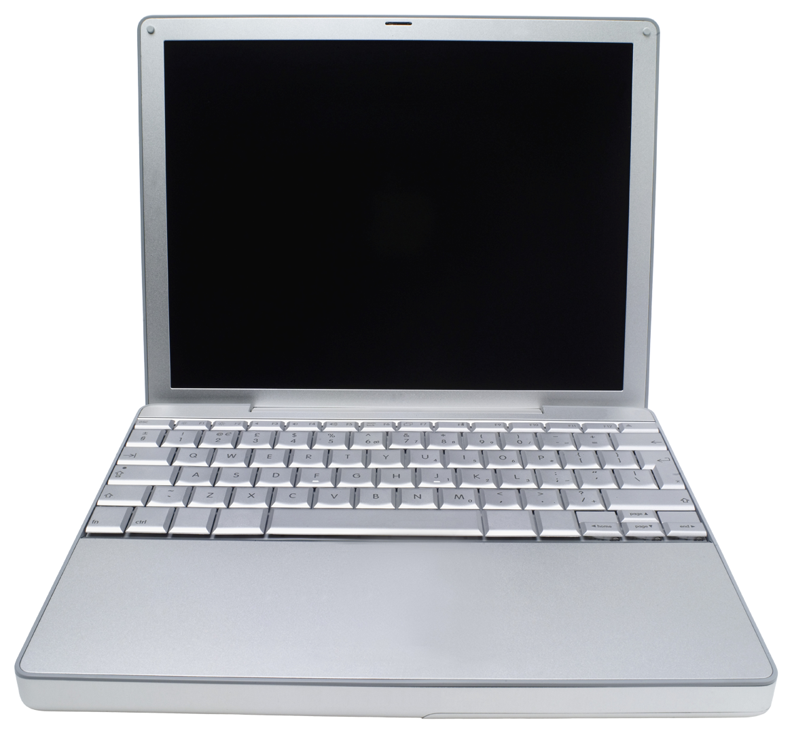
Internet
WAN
Server
LAN

